Slide 1
Curso Taller Integrador
Sistema de Posicionamiento y Monitoreo de
Embarcaciones Pesqueras Artesanales en Costa Rica
mediante LoRa APRS y Módulo T-Beam hacia un
iGate
Joham Mora Castrillo, Natalia Hernández López, Josué Marín Vargas
Escuela de Ingeniería Electrónica, Instituto Tecnológico de Costa Rica
Enero-Febrero, 2025

Slide 2
Contenidos
Problemática
A - Diseño de la solución
Casos Extremos
Producto Final
B - Componentes
C - Funcionamiento del Proyecto
Diagrama de bloques del sistema
Máquina de estados del sistema
D - Implementación en hardware
E - Pseudo-Programación
F - Tramas de datos
Cronograma
Presupuesto
Referencias

Slide 3
Contenidos
Problemática
A - Diseño de la solución
Casos Extremos
Producto Final
B - Componentes
C - Funcionamiento del Proyecto
Diagrama de bloques del sistema
Máquina de estados del sistema
D - Implementación en hardware
E - Pseudo-Programación
F - Tramas de datos
Cronograma
Presupuesto
Referencias

Slide 4
Problemática
Vamos a observar el siguiente video, tomado a un pescador de Costa Rica que estuvo en la barrera entre la vida y la muerte por las condiciones meteorológicas del país
Pesca en Costa Rica
Notes:
Nearly all technical products contain electronic devices and circuits, constituting very complex systems. Ideally, the work without failures and with no interference with the environment 🡪 not realistic: system behavior is compromised by unwanted EM effects, non-idealities, physical limitations of physical devices, etc. 🡪 Area of EI

Slide 5
Contenidos
Problemática
A - Diseño de la solución
Casos Extremos
Producto Final
B - Componentes
C - Funcionamiento del Proyecto
Diagrama de bloques del sistema
Máquina de estados del sistema
D - Implementación en hardware
E - Pseudo-Programación
F - Tramas de datos
Cronograma
Presupuesto
Referencias

Slide 6
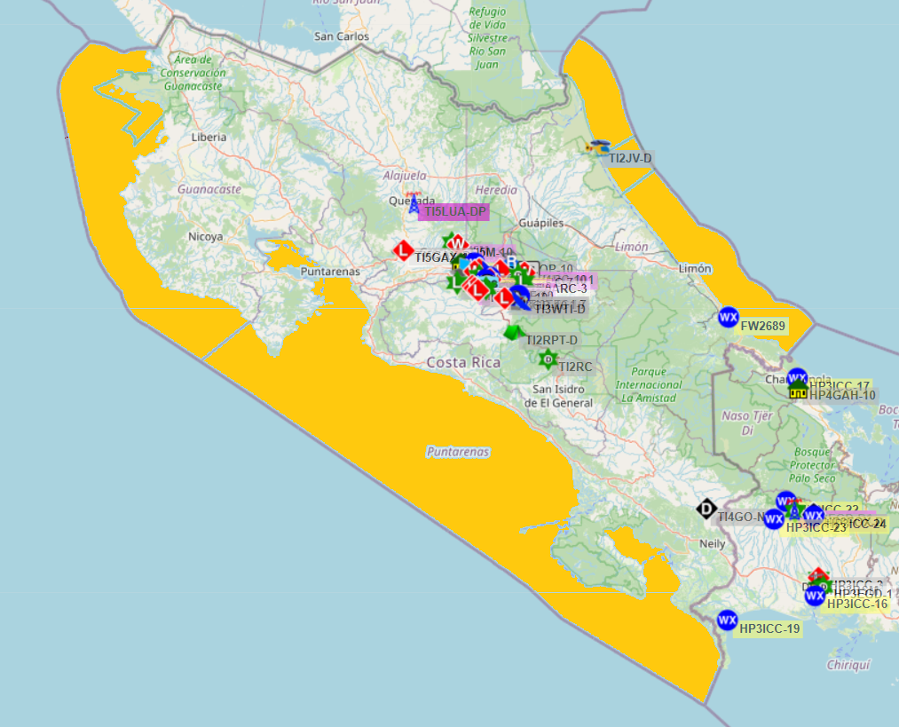
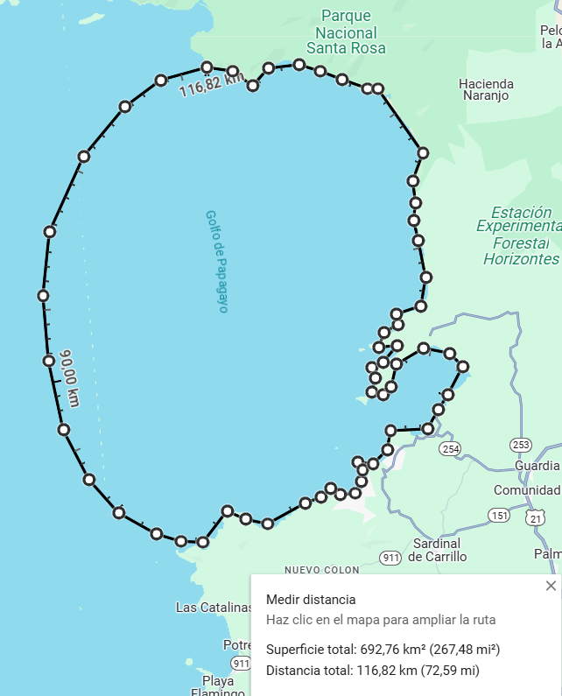
Diseño de la solución
Soporte tecnológico a los pesqueros costarricenses
Notes:
Nearly all technical products contain electronic devices and circuits, constituting very complex systems. Ideally, the work without failures and with no interference with the environment 🡪 not realistic: system behavior is compromised by unwanted EM effects, non-idealities, physical limitations of physical devices, etc. 🡪 Area of EI

Slide 7
Contenidos
Problemática
A - Diseño de la solución
Casos Extremos
Producto Final
B - Componentes
C - Funcionamiento del Proyecto
Diagrama de bloques del sistema
Máquina de estados del sistema
D - Implementación en hardware
E - Pseudo-Programación
F - Tramas de datos
Cronograma
Presupuesto
Referencias

Slide 8
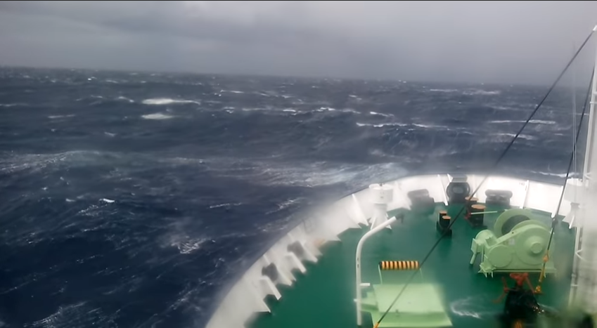
Casos Extremos
Hundimiento o volcamiento
Resistente al agua
Largo alcance
Botón de emergencia
Fácil de usar
Boya flotante
Notes:
Nearly all technical products contain electronic devices and circuits, constituting very complex systems. Ideally, the work without failures and with no interference with the environment 🡪 not realistic: system behavior is compromised by unwanted EM effects, non-idealities, physical limitations of physical devices, etc. 🡪 Area of EI

Slide 9
Contenidos
Problemática
A - Diseño de la solución
Casos Extremos
Producto Final
B - Componentes
C - Funcionamiento del Proyecto
Diagrama de bloques del sistema
Máquina de estados del sistema
D - Implementación en hardware
E - Pseudo-Programación
F - Tramas de datos
Cronograma
Presupuesto
Referencias

Slide 10
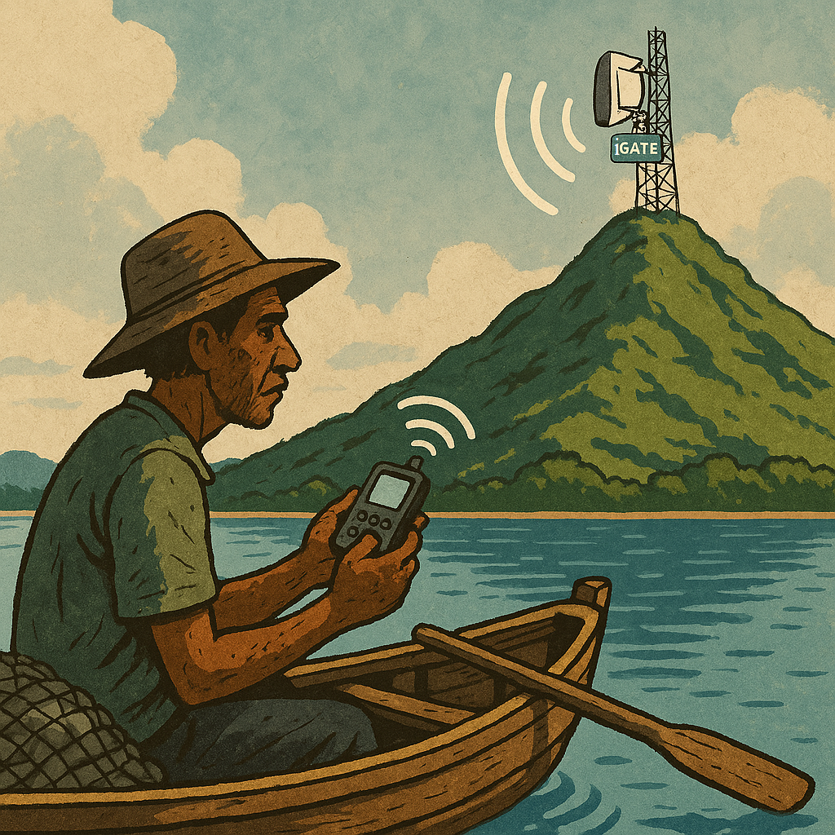
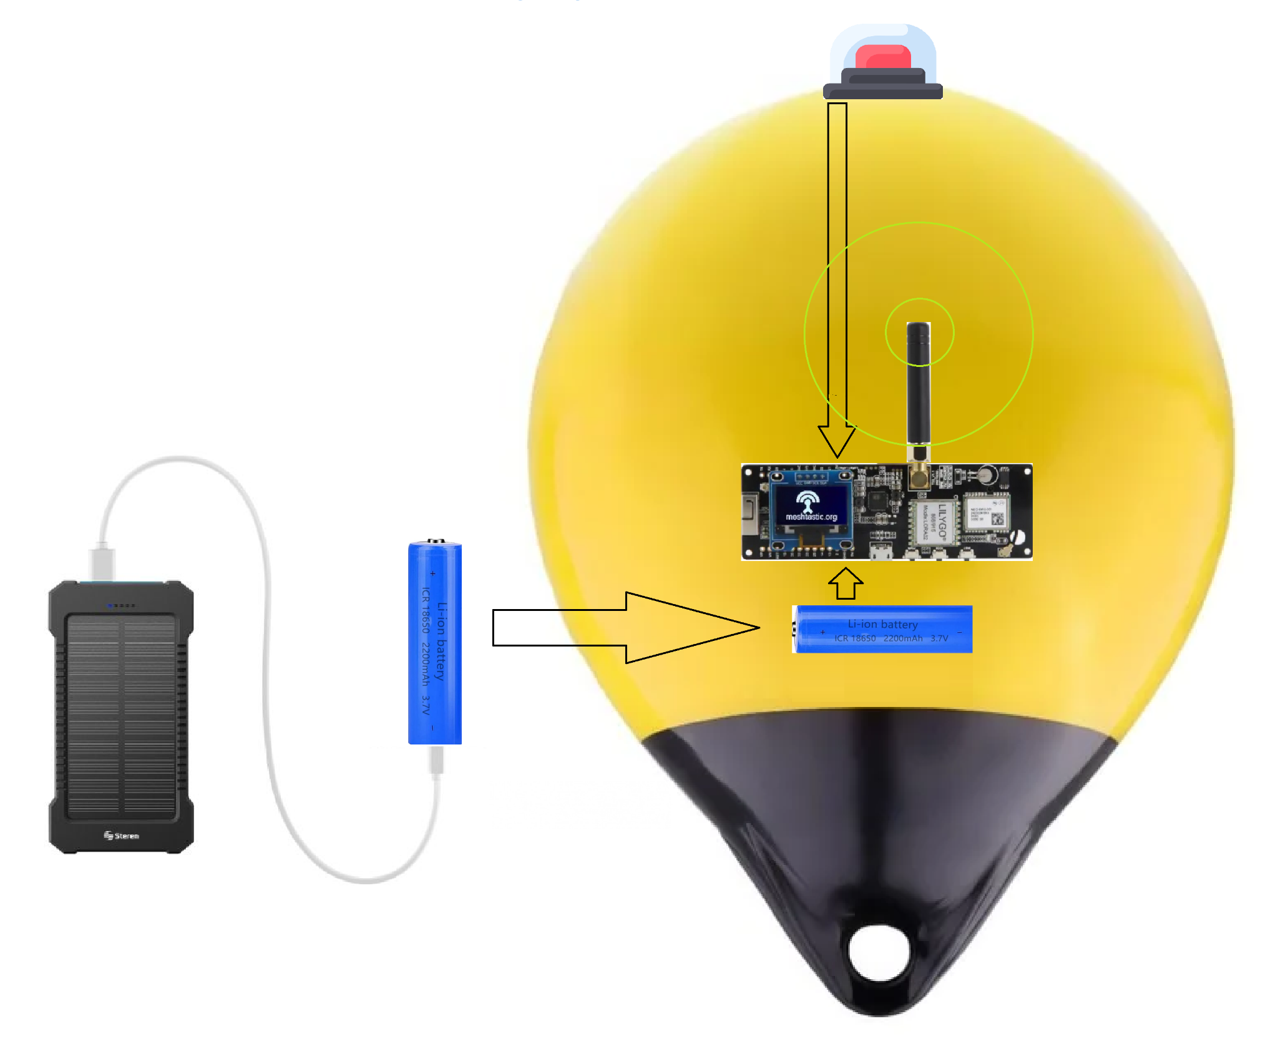
Producto Final
Notes:
Nearly all technical products contain electronic devices and circuits, constituting very complex systems. Ideally, the work without failures and with no interference with the environment 🡪 not realistic: system behavior is compromised by unwanted EM effects, non-idealities, physical limitations of physical devices, etc. 🡪 Area of EI

Slide 11
Contenidos
Problemática
A - Diseño de la solución
Casos Extremos
Producto Final
B - Componentes
C - Funcionamiento del Proyecto
Diagrama de bloques del sistema
Máquina de estados del sistema
D - Implementación en hardware
E - Pseudo-Programación
F - Tramas de datos
Cronograma
Presupuesto
Referencias

Slide 12
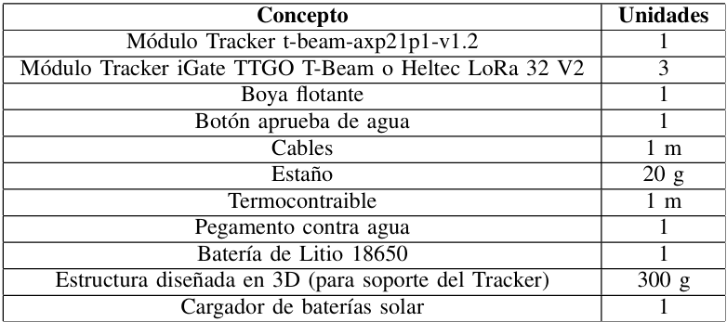
Componentes
Notes:
Nearly all technical products contain electronic devices and circuits, constituting very complex systems. Ideally, the work without failures and with no interference with the environment 🡪 not realistic: system behavior is compromised by unwanted EM effects, non-idealities, physical limitations of physical devices, etc. 🡪 Area of EI

Slide 13
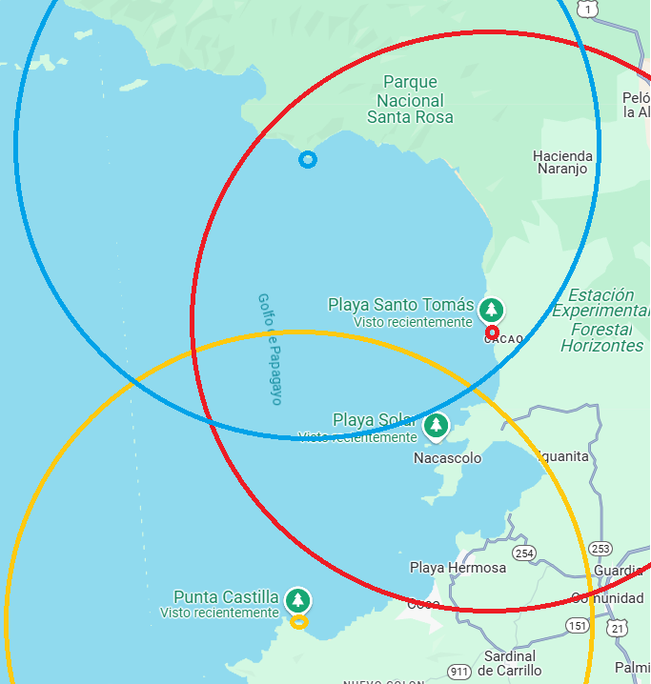
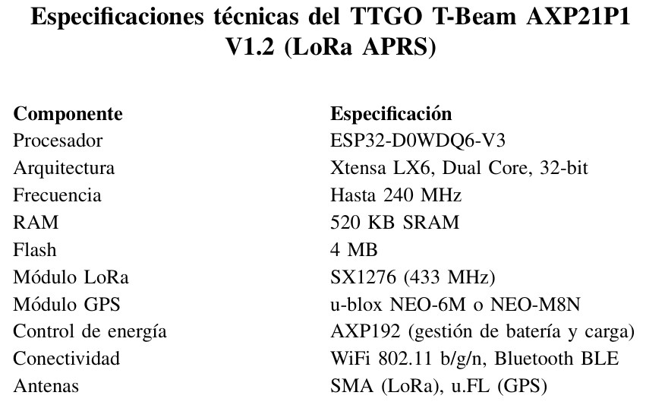
Componentes
Con iGate a una altura aproximada de 20 metros la cobertura radial ronda de 30-40km debido a la ausencia de obstáculos
20km
Notes:
Nearly all technical products contain electronic devices and circuits, constituting very complex systems. Ideally, the work without failures and with no interference with the environment 🡪 not realistic: system behavior is compromised by unwanted EM effects, non-idealities, physical limitations of physical devices, etc. 🡪 Area of EI

Slide 14
Componentes
Justificación de escogencia Tracker TTGO T-Beam AXP21P1
Alta Integración
Bajo consumo
Soporte para 433MHz
Alta propagación en espacios abiertos
Justificación de escogencia Procesador ESP32-D0WDQ6-V3
Potencia suficiente
Codificación paquetes APRS
Controlar módulo LoRa
Conectividad Wifi/Bluetooth
Notes:
Nearly all technical products contain electronic devices and circuits, constituting very complex systems. Ideally, the work without failures and with no interference with the environment 🡪 not realistic: system behavior is compromised by unwanted EM effects, non-idealities, physical limitations of physical devices, etc. 🡪 Area of EI

Slide 15
Contenidos
Problemática
A - Diseño de la solución
Casos Extremos
Producto Final
B - Componentes
C - Funcionamiento del Proyecto
Diagrama de bloques del sistema
Máquina de estados del sistema
D - Implementación en hardware
E - Pseudo-Programación
F - Tramas de datos
Cronograma
Presupuesto
Referencias

Slide 16
Contenidos
Problemática
A - Diseño de la solución
Casos Extremos
Producto Final
B - Componentes
C - Funcionamiento del Proyecto
Diagrama de bloques del sistema
Máquina de estados del sistema
D - Implementación en hardware
E - Pseudo-Programación
F - Tramas de datos
Cronograma
Presupuesto
Referencias

Slide 17
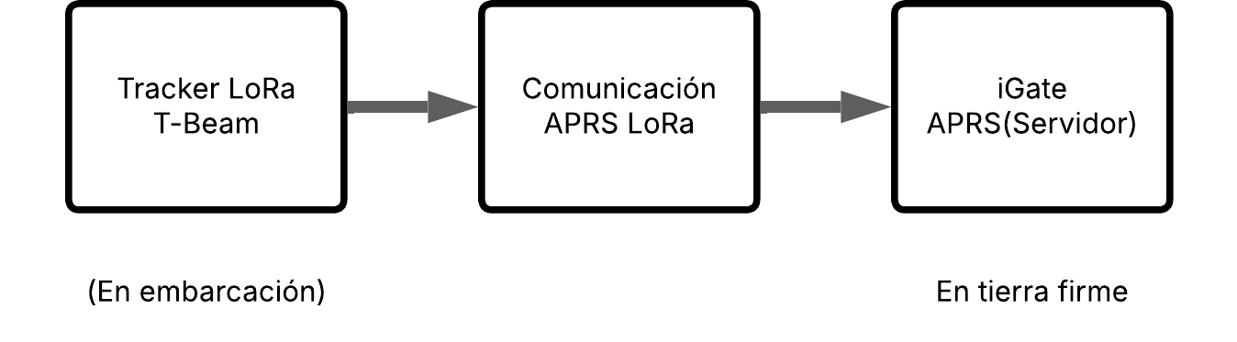
Diagrama de primer nivel
Notes:
Nearly all technical products contain electronic devices and circuits, constituting very complex systems. Ideally, the work without failures and with no interference with the environment 🡪 not realistic: system behavior is compromised by unwanted EM effects, non-idealities, physical limitations of physical devices, etc. 🡪 Area of EI

Slide 18
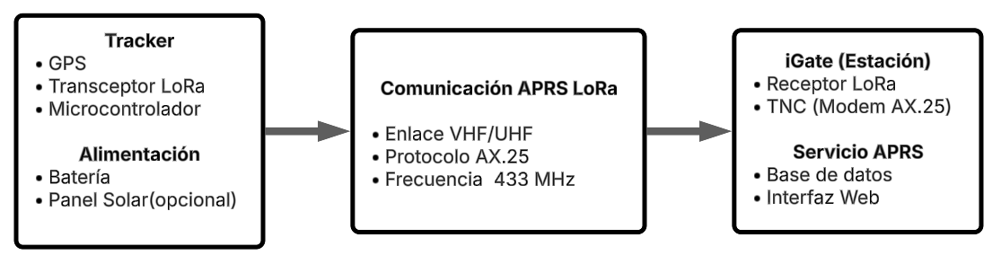
Diagrama de segundo nivel
Notes:
Nearly all technical products contain electronic devices and circuits, constituting very complex systems. Ideally, the work without failures and with no interference with the environment 🡪 not realistic: system behavior is compromised by unwanted EM effects, non-idealities, physical limitations of physical devices, etc. 🡪 Area of EI

Slide 19
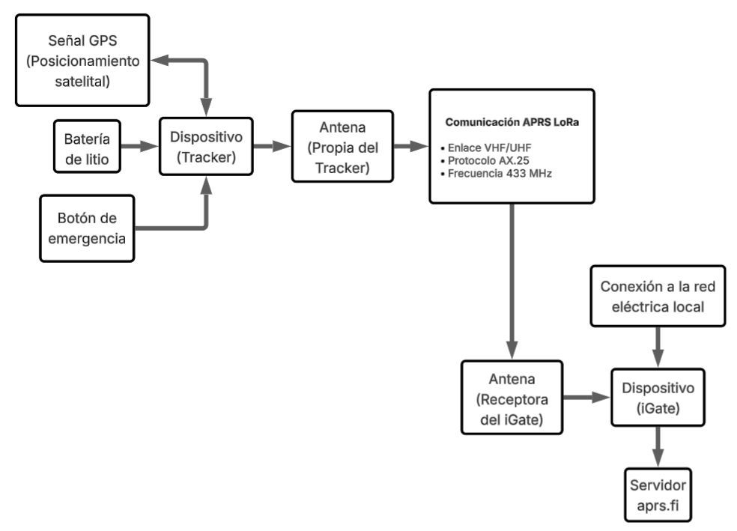
Diagrama de tercer nivel
Notes:
Nearly all technical products contain electronic devices and circuits, constituting very complex systems. Ideally, the work without failures and with no interference with the environment 🡪 not realistic: system behavior is compromised by unwanted EM effects, non-idealities, physical limitations of physical devices, etc. 🡪 Area of EI

Slide 20
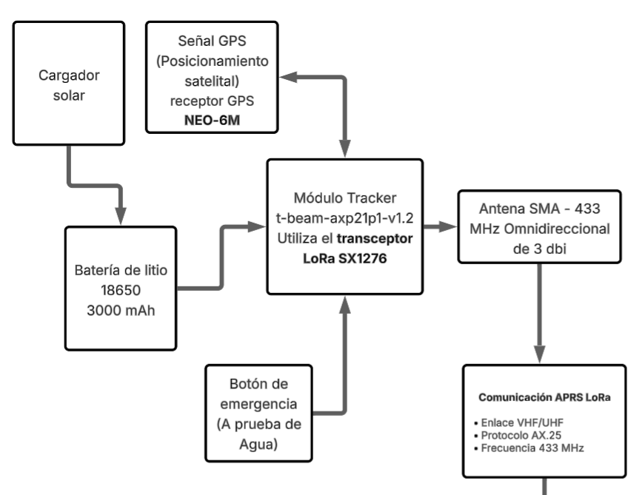
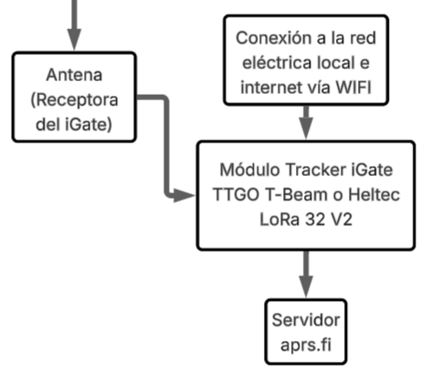
Diagrama de cuarto nivel
Notes:
Nearly all technical products contain electronic devices and circuits, constituting very complex systems. Ideally, the work without failures and with no interference with the environment 🡪 not realistic: system behavior is compromised by unwanted EM effects, non-idealities, physical limitations of physical devices, etc. 🡪 Area of EI

Slide 21
Contenidos
Problemática
A - Diseño de la solución
Casos Extremos
Producto Final
B - Componentes
C - Funcionamiento del Proyecto
Diagrama de bloques del sistema
Máquina de estados del sistema
D - Implementación en hardware
E - Pseudo-Programación
F - Tramas de datos
Cronograma
Presupuesto
Referencias

Slide 22
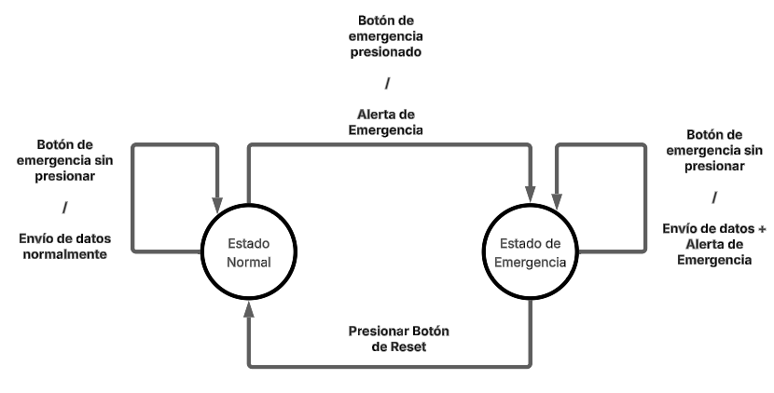
Notes:
Nearly all technical products contain electronic devices and circuits, constituting very complex systems. Ideally, the work without failures and with no interference with the environment 🡪 not realistic: system behavior is compromised by unwanted EM effects, non-idealities, physical limitations of physical devices, etc. 🡪 Area of EI

Slide 23
Contenidos
Problemática
A - Diseño de la solución
Casos Extremos
Producto Final
B - Componentes
C - Funcionamiento del Proyecto
Diagrama de bloques del sistema
Máquina de estados del sistema
D - Implementación en hardware
E - Pseudo-Programación
F - Tramas de datos
Cronograma
Presupuesto
Referencias

Slide 24
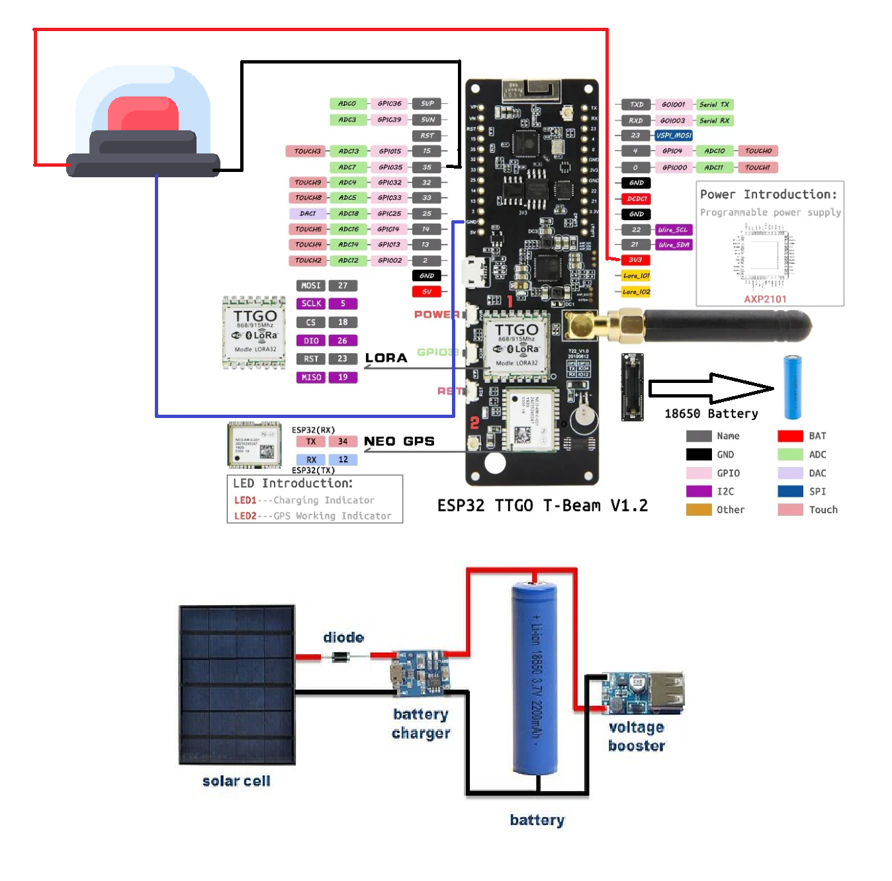
Notes:
Nearly all technical products contain electronic devices and circuits, constituting very complex systems. Ideally, the work without failures and with no interference with the environment 🡪 not realistic: system behavior is compromised by unwanted EM effects, non-idealities, physical limitations of physical devices, etc. 🡪 Area of EI

Slide 25
Contenidos
Problemática
A - Diseño de la solución
Casos Extremos
Producto Final
B - Componentes
C - Funcionamiento del Proyecto
Diagrama de bloques del sistema
Máquina de estados del sistema
D - Implementación en hardware
E - Pseudo-Programación
F - Tramas de datos
Cronograma
Presupuesto
Referencias

Slide 26
Pseudo programación
Inicio
Configuracion:
Inicializar comunicaciones (GPS, LoRa, WiFi, Bluetooth)
Configurar perifericos (pantalla, botones, joystick, teclado)
Configurar pin 35 como entrada para emergencias
Cargar configuracion del beacon y otros parametros
Notes:
Nearly all technical products contain electronic devices and circuits, constituting very complex systems. Ideally, the work without failures and with no interference with the environment 🡪 not realistic: system behavior is compromised by unwanted EM effects, non-idealities, physical limitations of physical devices, etc. 🡪 Area of EI

Slide 27
Pseudo programación
Bucle Principal:
Mientras el tracker este encendido:
Obtener beacon actual y validarlo
Actualizar estado de la bateria y smart beacon
Si pin 35 esta en BAJO (emergencia): #activa en bajo
Activar estado de emergencia
Enviar alerta a LoRa y/o Bluetooth
Encender luz de emergencia (si esta configurada)
Si Bluetooth esta activo y conectado:
Enviar datos a dispositivo movil (BLE o clasico)
Gestionar LEDs y notificaciones (flash, etc.)
Notes:
Nearly all technical products contain electronic devices and circuits, constituting very complex systems. Ideally, the work without failures and with no interference with the environment 🡪 not realistic: system behavior is compromised by unwanted EM effects, non-idealities, physical limitations of physical devices, etc. 🡪 Area of EI

Slide 28
Pseudo programación
Validar y eliminar rastreadores escuchados si es necesario
Si GPS esta activo:
Obtener y validar datos de GPS
Si datos validos:
Calcular distancia, direccion y enviar beacon
Si GPS no esta disponible:
Gestionar bateria sin GPS
Si GPS no esta activo:
Despertar GPS si es necesario
Actualizar informacion de pantalla periodicamente
Fin
Notes:
Nearly all technical products contain electronic devices and circuits, constituting very complex systems. Ideally, the work without failures and with no interference with the environment 🡪 not realistic: system behavior is compromised by unwanted EM effects, non-idealities, physical limitations of physical devices, etc. 🡪 Area of EI

Slide 29
Contenidos
Problemática
A - Diseño de la solución
Casos Extremos
Producto Final
B - Componentes
C - Funcionamiento del Proyecto
Diagrama de bloques del sistema
Máquina de estados del sistema
D - Implementación en hardware
E - Pseudo-Programación
F - Tramas de datos
Cronograma
Presupuesto
Referencias

Slide 30
Tramas de datos
Estructura de trama LoRa Las tramas LoRa incluyen varios campos de datos:
Beacon ID (5B): Identificador único del dispositivo.
Message Type (1B): Tipo de mensaje (0x01: Actualización de beacon, 0x02: Alerta de emergencia).
GPS Data (10B): Coordenadas de latitud y longitud del dispositivo.
Timestamp (4B): Marca de tiempo en formato Unix (32 bits).
Battery State (1B): Estado de la batería (OK, bajo voltaje).
Emergency Flag (1B): Indica si la alerta de emergencia está activada (0x01 para activo).
Notes:
Nearly all technical products contain electronic devices and circuits, constituting very complex systems. Ideally, the work without failures and with no interference with the environment 🡪 not realistic: system behavior is compromised by unwanted EM effects, non-idealities, physical limitations of physical devices, etc. 🡪 Area of EI

Slide 31
Tramas de datos
Estructura de trama LoRa para botón de emergencia:
Message Type: 0x02 (Alerta de emergencia).
Emergency Flag: 0x01 (Activo).
Priority: Campo opcional para indicar la prioridad de la emergencia (0x03 para alta prioridad), permitiendo distinguir entre tipos de alertas y asegurando atención rápida a situaciones críticas.
Notes:
Nearly all technical products contain electronic devices and circuits, constituting very complex systems. Ideally, the work without failures and with no interference with the environment 🡪 not realistic: system behavior is compromised by unwanted EM effects, non-idealities, physical limitations of physical devices, etc. 🡪 Area of EI

Slide 32
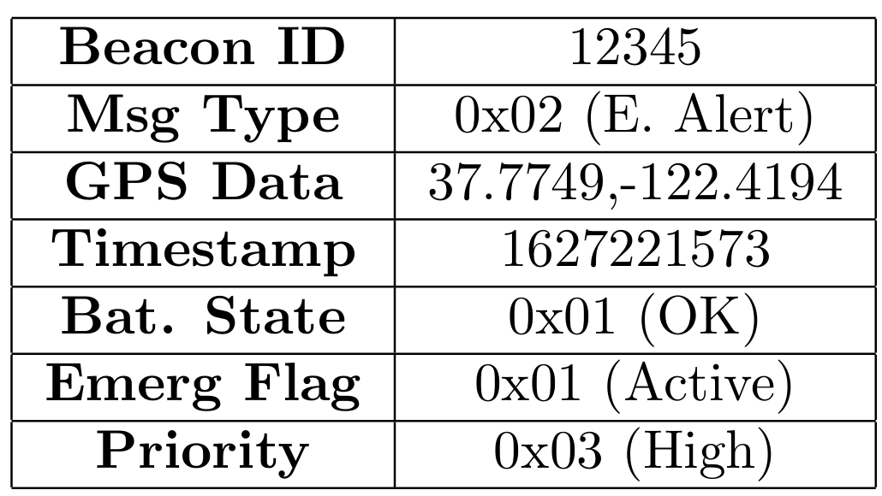
Tramas de datos
Ejemplo de trama de datos de señal de emergencia
Notes:
Nearly all technical products contain electronic devices and circuits, constituting very complex systems. Ideally, the work without failures and with no interference with the environment 🡪 not realistic: system behavior is compromised by unwanted EM effects, non-idealities, physical limitations of physical devices, etc. 🡪 Area of EI

Slide 33
Contenidos
Problemática
A - Diseño de la solución
Casos Extremos
Producto Final
B - Componentes
C - Funcionamiento del Proyecto
Diagrama de bloques del sistema
Máquina de estados del sistema
D - Implementación en hardware
E - Pseudo-Programación
F - Tramas de datos
Cronograma
Presupuesto
Referencias

Slide 34
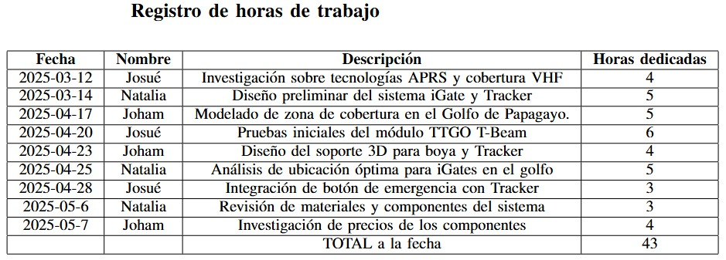
Cronograma
Notes:
Nearly all technical products contain electronic devices and circuits, constituting very complex systems. Ideally, the work without failures and with no interference with the environment 🡪 not realistic: system behavior is compromised by unwanted EM effects, non-idealities, physical limitations of physical devices, etc. 🡪 Area of EI

Slide 35
Contenidos
Problemática
A - Diseño de la solución
Casos Extremos
Producto Final
B - Componentes
C - Funcionamiento del Proyecto
Diagrama de bloques del sistema
Máquina de estados del sistema
D - Implementación en hardware
E - Pseudo-Programación
F - Tramas de datos
Cronograma
Presupuesto
Referencias

Slide 36
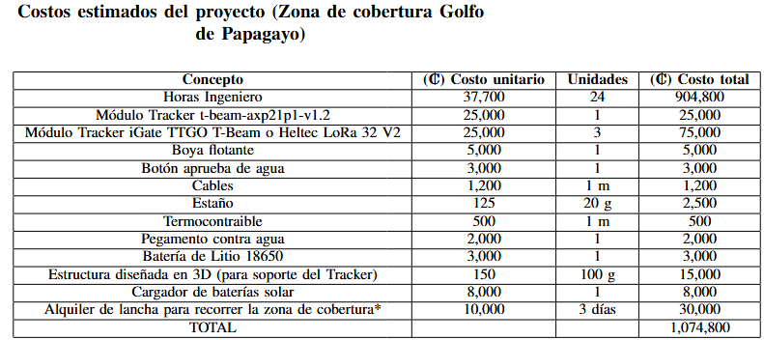
Presupuesto
*El precio puede variar, sin embargo esta es una tarifa cómoda que normalmente cobraría un pescador local por los viajes cortos, en los que se estaría probando las zonas de cobertura del proyecto.
Notes:
Nearly all technical products contain electronic devices and circuits, constituting very complex systems. Ideally, the work without failures and with no interference with the environment 🡪 not realistic: system behavior is compromised by unwanted EM effects, non-idealities, physical limitations of physical devices, etc. 🡪 Area of EI

Slide 37
Contenidos
Problemática
A - Diseño de la solución
Casos Extremos
Producto Final
B - Componentes
C - Funcionamiento del Proyecto
Diagrama de bloques del sistema
Máquina de estados del sistema
D - Implementación en hardware
E - Pseudo-Programación
F - Tramas de datos
Cronograma
Presupuesto
Referencias

Slide 38
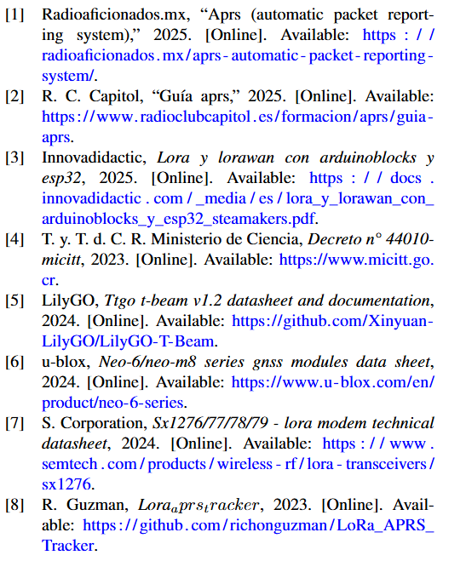
Notes:
Nearly all technical products contain electronic devices and circuits, constituting very complex systems. Ideally, the work without failures and with no interference with the environment 🡪 not realistic: system behavior is compromised by unwanted EM effects, non-idealities, physical limitations of physical devices, etc. 🡪 Area of EI

Slide 39


